Slide 1
We! Skey 분석설계
■ 프론트엔드_김윤민_6510
■ 2023.08.10

Slide 2
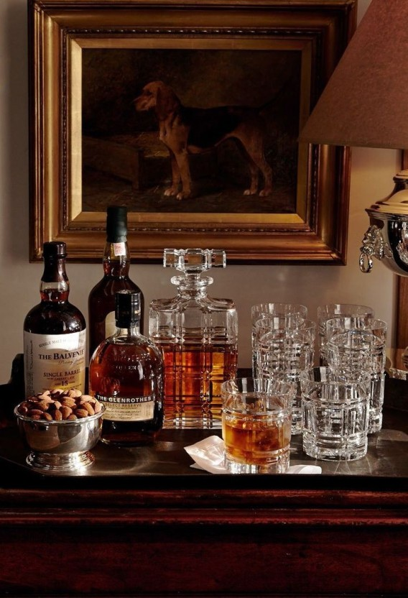
■ 목차
1. 메인 화면 1) 화면 구상도
2. 서브 화면 1) 메뉴 화면 2) 위스키 설명
3. 서비스 플로우

Slide 3
■ 1. 메인 화면
1. 메인 화면
1) 화면 구상도

Slide 4

■ 메인 화면 (1)

Slide 5
■ 메인 화면 (1) – 화면 구상도
Logo
Button_1
Button_2
Button_3
Image_1
Image_2

Slide 6
■ 메인 화면 (1) – PX값
※ 화면 구성에 따라 px 길이는 달라질 수 있습니다.
100px
200px
25px
Logo
50px
Button_1
Button_2
Button_3
Image_1
Image_2
600px
600px

Slide 7
■ 메인 화면 (1) – 기능 별 설명
Logo
Button_1
Button_2
Button_3
1
2
3
4
Image_1
Image_2
1
1. Button_1 : 클릭 시 메뉴 노출 (위스키 종류 노출 – 싱글, 피트, 버번, 꼬냑)
2. Button_2 : 클릭 시 화면 이동 (입문자용 정보 보러가기) – 구현 X
3. Logo : 로고 이미지 (클릭 시 메인화면으로 이동)
4. Button_3 : 클릭 시 화면 이동 (장바구니) – 구현 X

Slide 8
■ 메인 화면 (1) – 기능 별 설명
Logo
Button_1
Button_2
Button_3
Image_1
Image_2
5
6
1
5. Image_1 : 위스키 소개 이미지 (클릭 효과 X or 사진에 나오는 위스키 보러가기)
6. Image_2 : 위스키 소개 이미지 (클릭 효과 X or 사진에 나오는 위스키 보러가기)

Slide 9
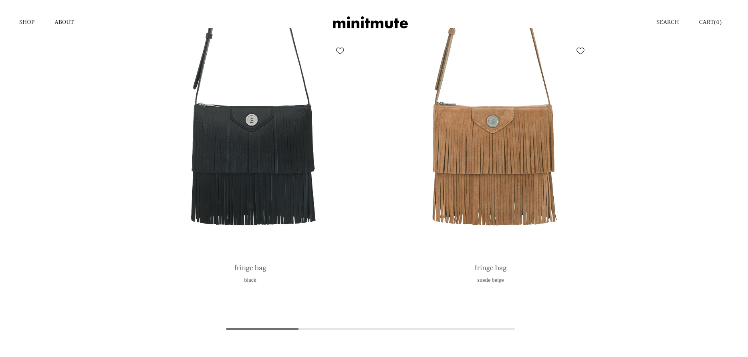
■ 메인 화면 (2) – 화면 구상도

Slide 10
■ 메인 화면 (2) – 화면 구상도
Logo
Button_1
Button_2
Button_3
Image_3
Image_4
Bar_1

Slide 11
■ 메인 화면 (2) – 픽셀 값
※ 화면 구성에 따라 px 길이는 달라질 수 있습니다.
Logo
350px
Button_1
Button_2
Button_3
Image_3
Image_4
450px
500px
Bar_1
25px

Slide 12
■ 메인 화면 (2) – 기능 별 설명
Logo
Button_1
Button_2
Button_3
Image_3
Image_4
1
7. Image_3 :
오늘의 추천 위스키
(클릭= 페이지 이동)
(페이지= 위스키 정보)
7
8
8. Image_4 :
오늘의 추천 위스키
(클릭= 페이지 이동)
(페이지= 위스키 정보)
9. Bar_1 :
슬라이드 바
9
Bar_1

Slide 13
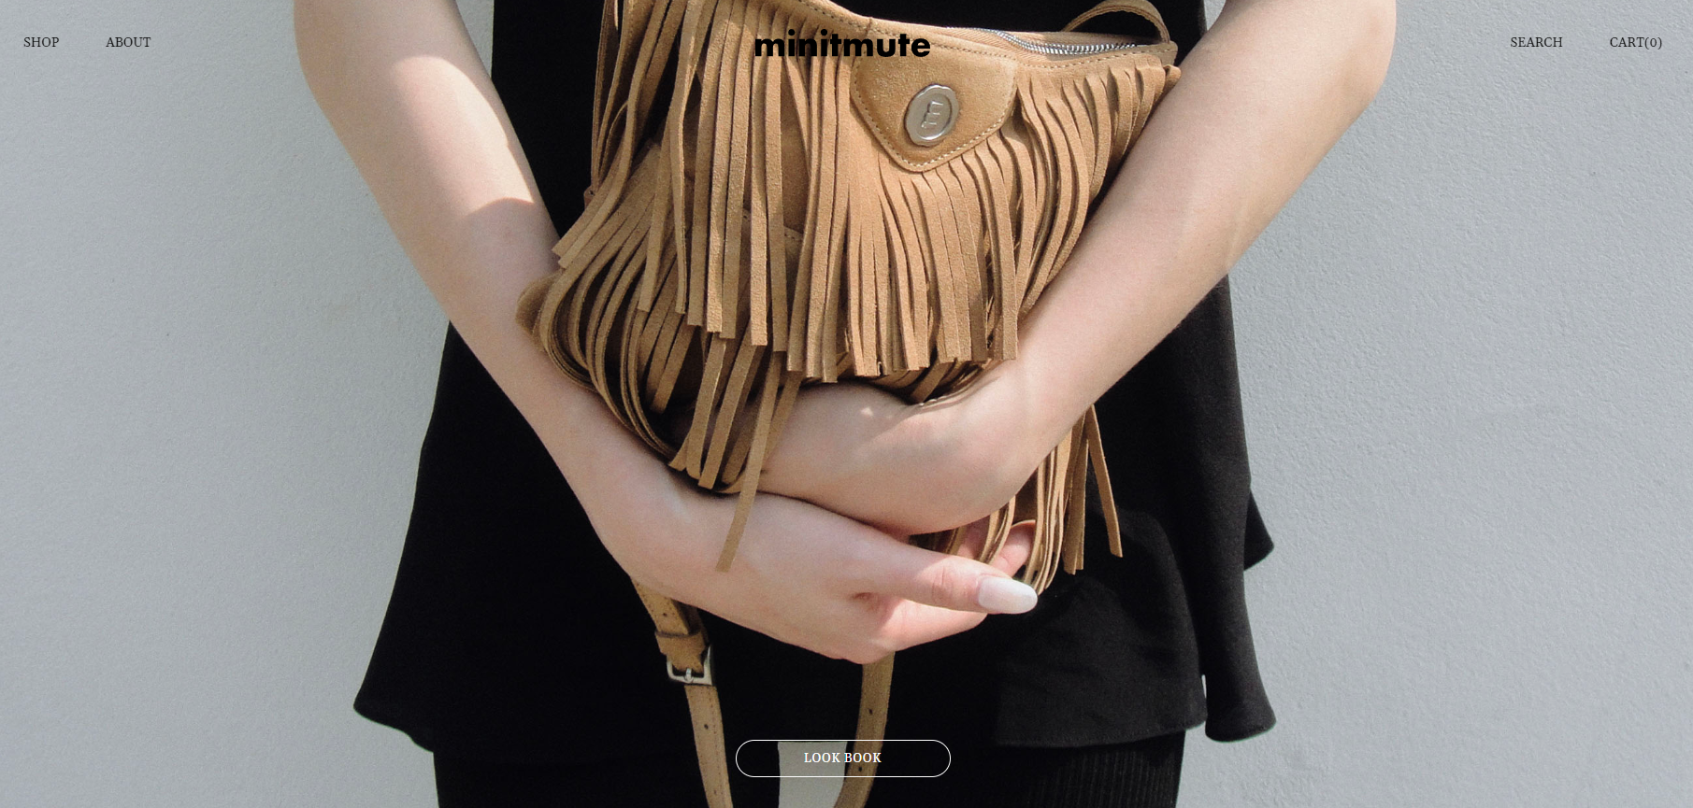
■ 메인 화면 (3) – 화면 구상도

Slide 14
■ 메인 화면 (3) – 화면 구상도
Logo
Button_1
Button_2
Button_3
Image_5
Button_4

Slide 15
■ 메인 화면 (3) – 픽셀 값
※ 화면 구성에 따라 px 길이는 달라질 수 있습니다.
Logo
Button_1
Button_2
Button_3
Image_5
1200px
450px
200px
Button_4
50px

Slide 16
■ 메인 화면 (3) – 기능 별 설명
Logo
Button_1
Button_2
Button_3
Image_5
10
1
10. Image_5 :
단순 위스키 이미지
(클릭= 페이지 이동)
(페이지= 입문자 페이지)
11. Button_4 :
위스키 보러가기 버튼
(클릭= 페이지 이동)
(페이지= 위스키 정보)
11
Button_4

Slide 17
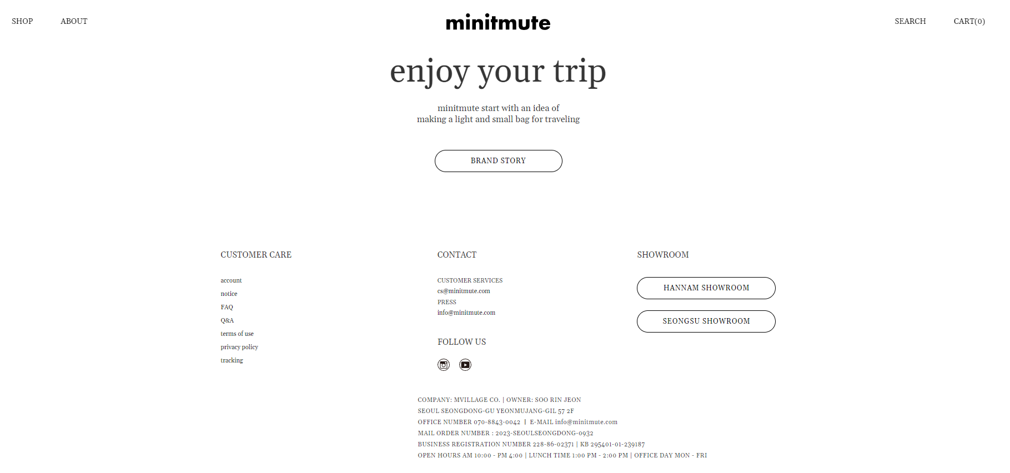
■ 메인 화면 (4) – 화면 구상도

Slide 18
■ 메인 화면 (4) – 픽셀 값
Logo
Button_1
Button_2
Button_3
Textbox_1
Textbox_2
Textbox_3
Textbox_4

Slide 19
■ 메인 화면 (4) – 화면 구상도
※ 화면 구성에 따라 px 길이는 달라질 수 있습니다.
Logo
Button_1
Button_2
Button_3
250px
Textbox_1
150px
Textbox_2
200px
Textbox_3
Textbox_4
200px

Slide 20
■ 메인 화면 (4) – 기능 별 설명
Logo
Button_1
Button_2
Button_3
12
Textbox_1
1
12. Textbox_1 : 단순 감성 문구
(클릭 이벤트 없음)
13~15. Textbox_2~4 : 단순 감성 문구
(클릭 이벤트 없음)
13
Textbox_2
14
Textbox_3
15
Textbox_4

Slide 21
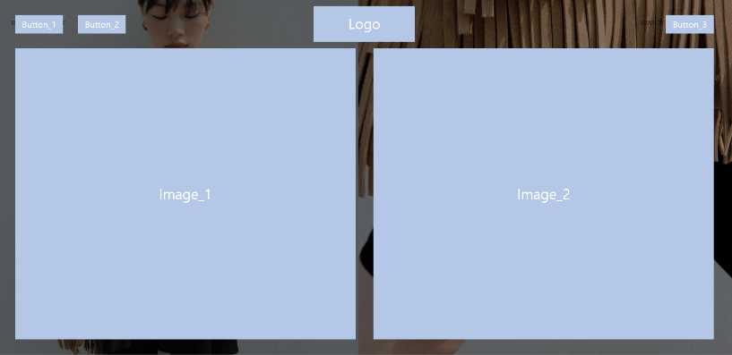
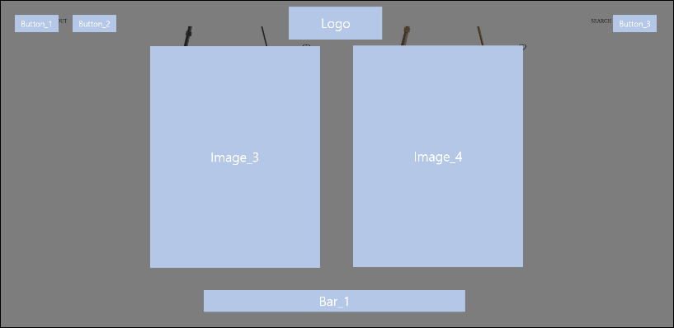
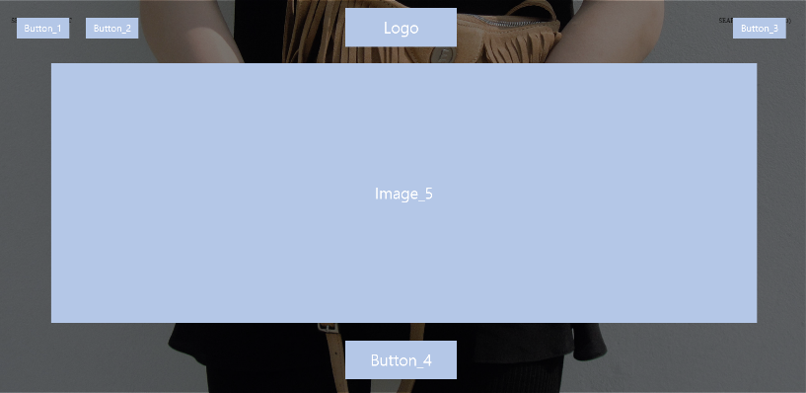
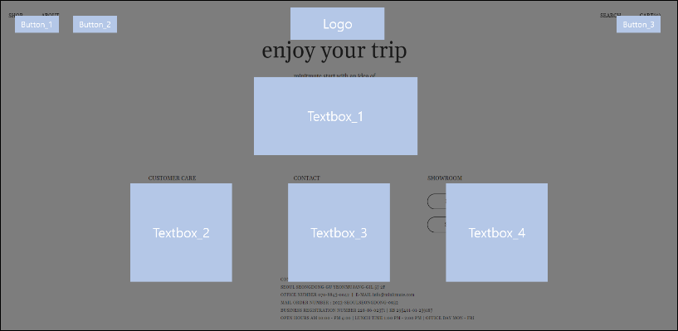
■ 메인 화면 정리
메인화면 변수 및 기능 정리
버튼 : Button_1 / Button_2 / Button_3 / Button_4
배너 이미지 : Image_1 / Image_2 / Image_3 / Image_4 / Image_5
이미지 넘어가는 바 : Bar_1
텍스트 박스 : Textbox_1 / Textbox_2 / Textbox_3 / Textbox_4

Slide 22
■ 2. 서브 화면
2. 서브 화면
1) 위스키 설명
2) 위스키 추천

Slide 23
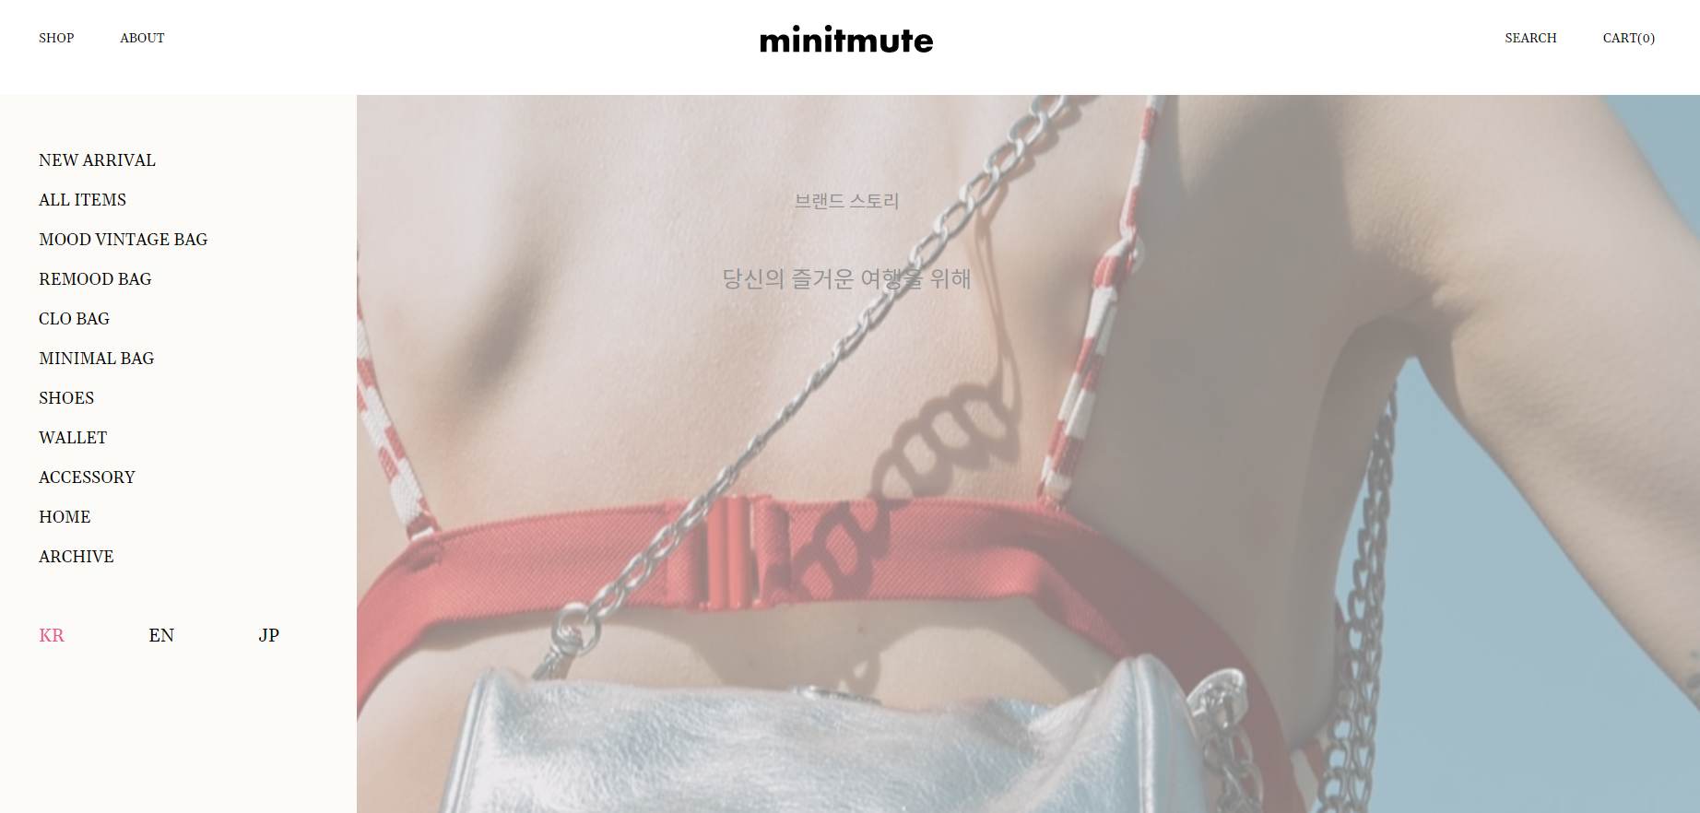
■ 서브 화면 (1) Button_1 클릭 시 나타나는 화면

Slide 24
■ 서브 화면 (1) – 화면 구상도
Logo
Button_1
Button_2
Button_3
Button_4
Button_5
Button_6
Button_7
Text_5

Slide 25
■ 서브 화면 (1) – 픽셀 값
※ 화면 구성에 따라 px 길이는 달라질 수 있습니다.
Logo
Button_1
Button_2
Button_3
125px
Button_4
25px
Button_5
Button_6
Button_7
250px
Text_5
230px

Slide 26
■ 서브 화면 (1) – 기능 별 설명
Logo
Button_1
Button_2
Button_3
Button_4
16
Button_5
17
Button_6
18
Button_7
19
1
16. Button_4 : 싱글몰트 위스키 페이지 연결
17. Button_5 : 피트 위스키 페이지 연결
18. Button_6 : 버번 위스키 페이지 연결
Text_5
20
19. Button_7 : 꼬냑 위스키 페이지 연결
20. Text_5 : 단순 텍스트 (연결 없음)

Slide 27
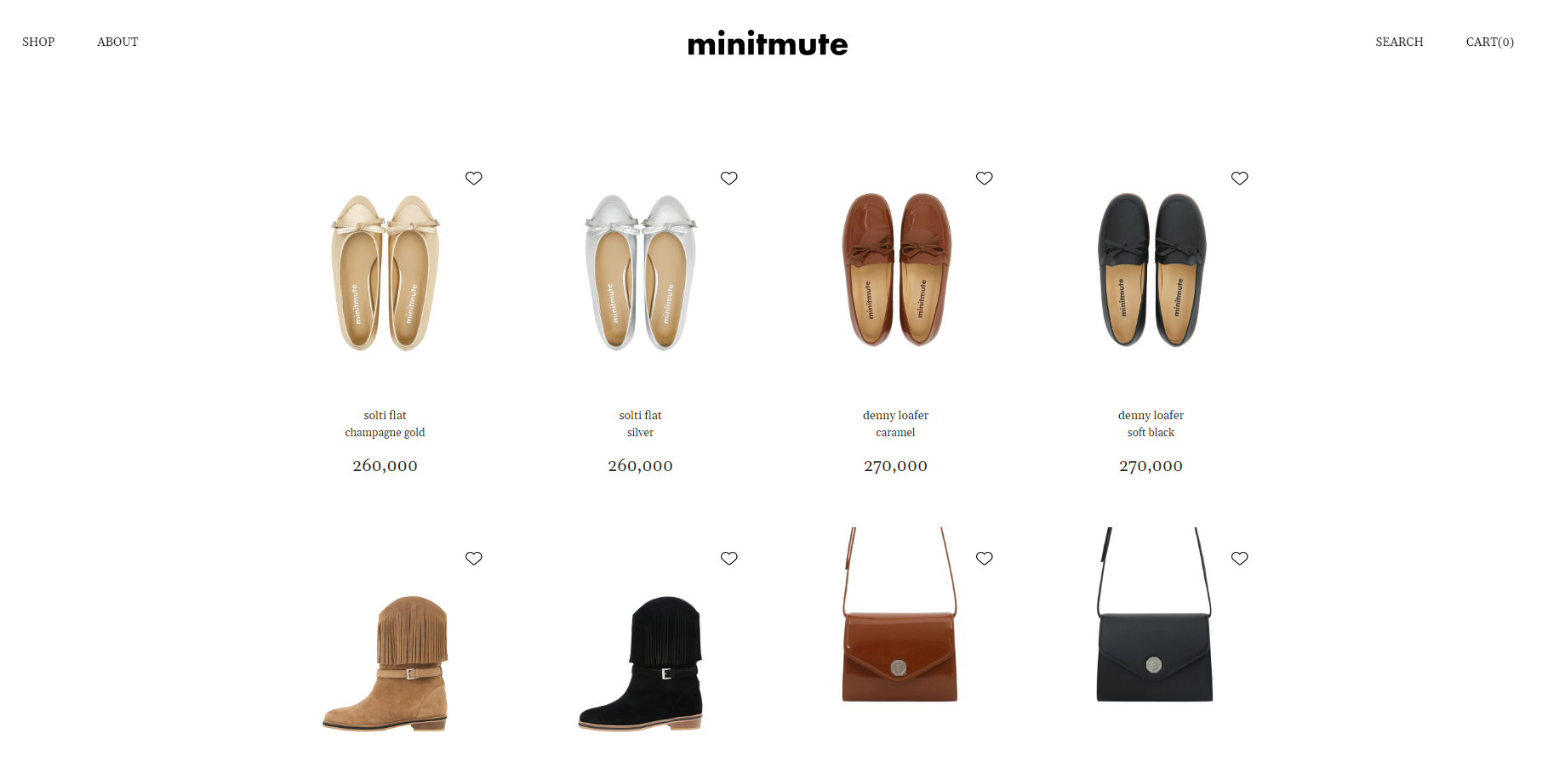
■ 서브 화면 (2) – Button_4,5,6,7 클릭 시 나타나는 페이지

Slide 28
■ 서브 화면 (2) – Button_4,5,6,7 클릭 시 나타나는 페이지
Logo
Button_1
Button_2
Button_3
Image_1
Image_2
Image_3
Image_4
Image_5
Image_6

Slide 29
■ 서브 화면 (2) – 픽셀 값
※ 화면 구성에 따라 px 길이는 달라질 수 있습니다.
Logo
Button_1
Button_2
Button_3
250px
Image_1
Image_2
Image_3
400px
Image_4
Image_5
Image_6

Slide 30
■ 서브 화면 (2) – 기능 별 설명
Logo
Button_1
Button_2
Button_3
Image_1
20
Image_2
20
Image_3
Image_4
Image_5
Image_6
1
20. Image_1,2,3,4,5,6~
위스키 이미지 노출
+ 마우스 호버 – 정보 출력

Slide 31
■ 서브 화면 (3) – 화면 구상도
Logo
Button_1
Button_2
Button_3
Image_1
Info_1
Image_2
Image_3
Image_4
Image_5
Image_6

Slide 32
■ 서브 화면 (3) – 픽셀 값
※ 화면 구성에 따라 px 길이는 달라질 수 있습니다.
Logo
Button_1
Button_2
600px
Button_3
Image_1
Info_1
Image_2
Image_3
800px
Image_4
Image_5
Image_6

Slide 33
■ 서브 화면 (3) – 기능 별 설명
Logo
Button_1
Button_2
Button_3
Image_1
Info_1
21
Image_2
Image_3
1
21. Info_1,2,3,4,5,6 …
위스키 정보 출력
+ 마우스 호버 – 정보 출력
Image_4
Image_5
Image_6

Slide 34
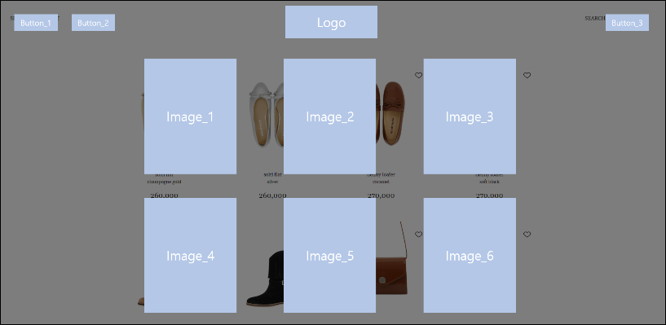
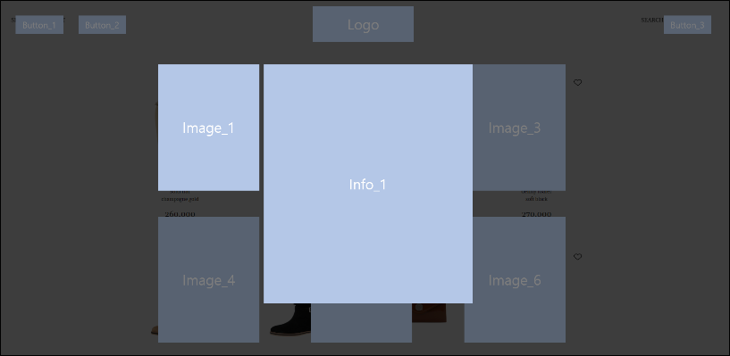
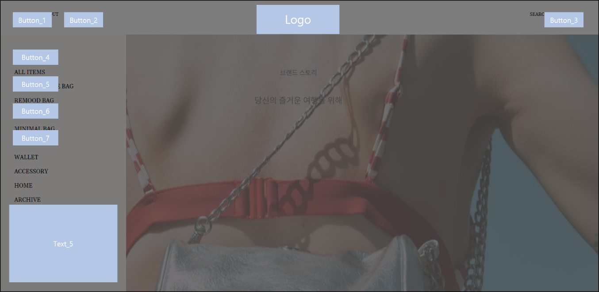
■ 서브 화면 정리
서브화면 변수 및 기능 정리
버튼 : Button_4 / Button_5 / Button_6 / Button_7
위스키 이미지 : w_Image_1 / w_Image_2 / w_Image_3 …
위스키 정보 : Info_1 / Info_2 / Info_3 …

Slide 35
■ 3. 서비스 플로우
3. 서비스 플로우

Slide 36
■ 서비스 플로우
정보_1
싱글몰트
정보_2
피트
메뉴 버튼
정보_3
꼬냑
정보_4
메인화면
입문자
가이드
버번
찜목록

Slide 37
END.

